Slide 1
ICPC
チーム登録の手順

Slide 2
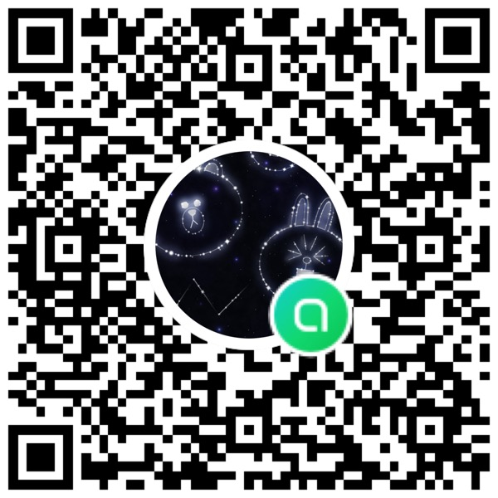
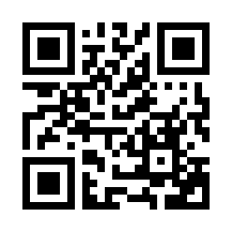
お問い合わせ
学生代表 西郷智博(情報科学科4年)
【e-mail】 meijiicpc23@gmail.com
参加者向け
オープンチャット
X(旧Twitter)

Slide 3
本資料について
本資料はICPC公式の登録手順より抜粋し、それらをまとめたものとなっております。
詳細は以下のURLから、公式の情報を併せてご確認ください。
(https://icpc.iisf.or.jp/2024-yokohama/registration)
また、参加手続きにあたり、何かご不明な点があれば、
西郷(代表)までご相談ください。

Slide 4

登録の前に
登録の際、公的書類と同様にご自身の名前、居住地の市区町村などを入力して頂く必要があります。
特に名前のローマ字表記は、事前に保護者の方などに確認しておき、記入ミスが無いようお気を付けください。
ヨシ！

Slide 5
アカウント作成(初参加の方)
①こちらのサイト(https://icpc.global/)から「SIGN UP」ボタンを押し、アカウントを作る。
②アカウント作成にあたり、Usernameに自身のメールアドレスを、Passwordに好きなパスワードを入力してください。(パスワードは確認のため二重入力)

Slide 6
アカウント作成(初参加の方)
③「REGISTER」ボタンを押す。認証確認の画面になるので、先程入力したメールアドレスに送信されている認証コードを入力する。
④登録後、(https://icpc.global/)から「LOGIN」ボタンを押し、Usernameに登録したメールアドレスを、Passwordに登録したパスワードを入力後、ログインしてください。

Slide 7
アカウント作成(初参加の方)
⑤ログイン後、個人情報の入力画面になります。以下の指示に従い、各項目を埋めてください。入力は全て英語表記、ローマ字表記でお願いします。
・title：ご自身の敬称を入力してください。
敬称がなければば「None」で大丈夫です。
・First Name：ご自身の名前をお書きください。
・Last Name：ご自身の苗字をお書きください。
・Sex：ご自身の性別を選択してください。
・Home country：ご自身の出生国を選択してください。

Slide 8
アカウント作成(初参加の方)
・Residence country：現在の居住国を選択してください。
・Home city：現在の居住市(区町村)をお書きください。
・Institution：まずは「Meiji」と入力してください。
そうすると下に「Meiji University」と出るので、
そちらを選択してください。
⑥全項目を入力後、下の「Save」ボタンを押して下さい。以上で、アカウント作成の手順は完了です。

Slide 9
アカウント確認(参加経験有りの方)
①こちらのサイト(https://icpc.global/)から「LOGIN」ボタンを押し、Usernameに登録したメールアドレスを、Passwordに登録したパスワードを入力後、ログインしてください。

Slide 10
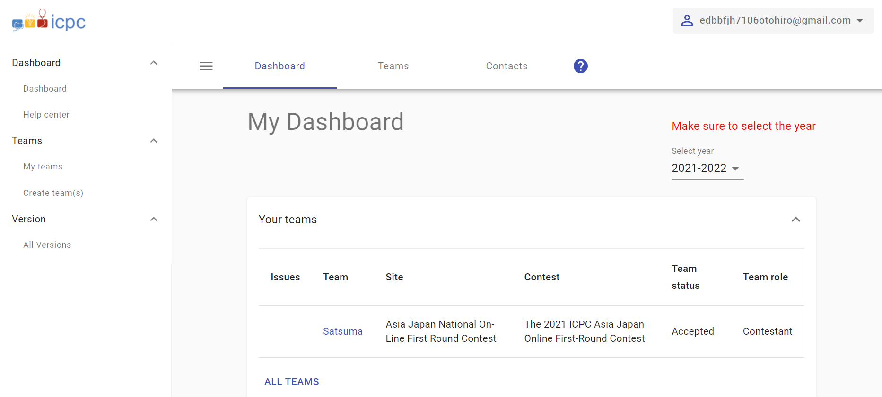
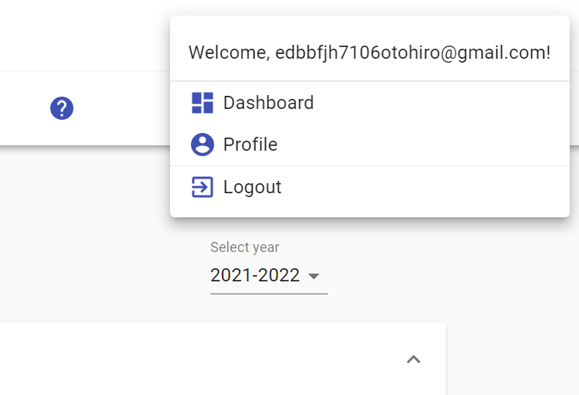
アカウント確認(参加経験有りの方)
②画像赤枠部を押し、出てきた「Profile」をクリックする。

Slide 11
アカウント確認(参加経験有りの方)
③「MAIN INFO」と「DEGREE INFO」に昨年度登録したものが書かれていると思われます。現在の状態と合致するか確認していただき、必要に応じて変更してください。
特に引っ越しなどで住所変更をされている方は、居住地の変更をお願いします。
問題がなければ、アカウント作成(確認)の手順は完了です。

Slide 12
手続きの締め切り
上記の手続きをメンバー全員6月16日(日)までに終わらせるようにしてください。
併せてチームリーダーの方は、Googleフォーム(https://forms.gle/qUdm11TXXfwUe3529)までチーム情報を連絡してください。
なお、大会関連の手続きは期限厳守です。指示があったら、至急取り組むよう心掛けてください。手続きの遅れ、忘れなどは原則対処不可です。

Slide 13
その他の手続き・連絡
この他にも、詳細な個人情報の追加、大会システムへのアカウント案内など、大会出場に必要な手続きや連絡があります。
詳細は分かり次第、オープンチャットで連絡しますので、お待ちください。
【問い合わせ】 meijiicpc23@gmail.com

